Slide 1
数理解と四則演算におけるつまづき
1学年 比較（求差），繰り上がり，繰り下がり
2学年 場面から演算を決定する文章題，7，8，9の段の九九など
3学年 3位数で0を含み2回栗下がりのある筆算，あまりのある割り算
4学年 割り算の筆算，概数，四則混合
計算を単純に繰り返す指導方法だけでは，正答率の低さを解決するのは難しい

Slide 2
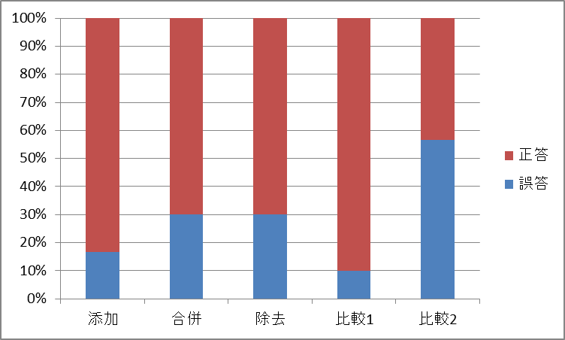
どちらは少ない（多い） よく使われる
何個多い？⇒ステップを順に踏むことが要求されている
大きい方を答えてしまう
「何個少ないですか」「どちらがどれだけ多いですか／少ないですか」
丁寧に言葉の意味を指導する
新しい単元に入る前に既習事項に対する子どもの理解度，習熟度，新しい単元でのつまづきの例を調査し，それに基づいて指導計画を立てる
添加
さるが木に2こいました。またさるが5こやってきました。さるは全部で何こですか。
合併
赤いリンゴが3こあります。黄色いリンゴが4こあります。赤いリンゴと黄色いリンゴをかごに入れました。みんなで何個ですか。
除去（求残）
ケーキが箱に7こ入っています。2こ食べました。箱の中に何こ残っていますか。
比較（求差）
白いウサギと黒いウサギが野原で遊んでいます。白いウサギは7こです。黒いウサギは4こです。どちらが多いでしょう。何こ多いでしょう。

Slide 3

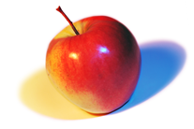


①被減数と減数の2集合を作る。（具体的絵やイメージとして）
④1対1対応がつけられなかった要素の数を数える。
⑤その計数を答える。
③1対1対応がつけられた要素と，つけられなかった要素を分離する。
②2集合の要素間に1対1の対応をつける。

Slide 4
数の分解と合成
2学期に入り，繰り下がりで突然つまづく
指を使っていた児童が使えなくなる
⇒使わなくなるまで指導しておく
教科書の例での確実な理解は難しい
分解のポイント⇒隠れた数を考えさせる
（念頭操作）
例 4の分解ならば3か1が隠れている状態で考えさせる
3の合成と分解
4の分解
4までの合成
5の分解
5までの合成・・・・

Slide 5
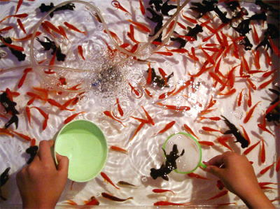
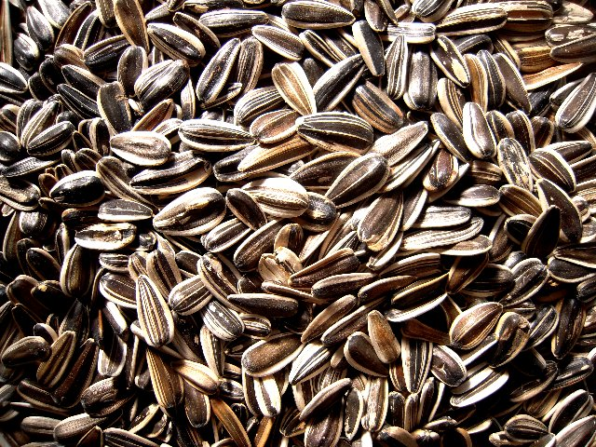
低学年の指導
絵や図を使って丁寧に説明するのではない
机の上に並べられたおはじきやブロックを操作させるだけでも不十分
体全体を使って学ばせる⇒遊びの要素，何かを作り出す 学習したことを外に向かって表現する活動

Slide 6
加法
子どもが砂場で8人，すべり台で6人遊んでいました。子どもは合わせて何人いるでしょう。
数え足し まず8と言う，指を折りながら，9，10，11，12，13，14。14人と答える。
加加法1 8が10になるには2足りない。8＋6=8+(2+4)=(8+2)+4=10+4=14
加加法2 6が10になるには4足りない。8+6=(4+4)+6=4+(4+6)=4+10=14
減法
数え引きは早く次の段階へ移行する
減加法，減減法の議論はあまり意味がない。
文脈がない限りは，場面によって使い分けることはない。

Slide 7
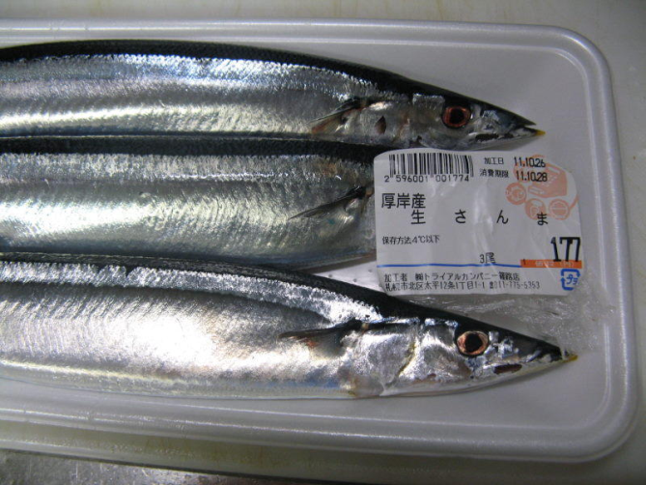
かけ算
乗法を学ぶことによって，今まで見えなかったものが見えてくる体験をさせる。
教科書だけでは実生活にある九九で表現される事物を理解できない。 例：スーパー見学
導入場面 同数累加が使えるかどうかを判断⇒1つ分の数×いくつ分=全体の数 倍概念
モチベーションが高い時期に7の段から
割り算
1つ分の数×いくつ分=全体の数
□×いくつ分=全体の数 等分除
1つ分の数×□=全体の数 包含除
活動や教具が必要 例：トランプ配り

Slide 8
乗法・除法の筆算
形式的な計算方法を教え込もうとすると失敗する
２５
× ４７
１７５ ←２５×７
１００ ←２５×４０
１１７５

Slide 9
数直線の指導
数直線の理解は難しい（64.3％）
テープ図，線分図，数直線
線分図 数同士の関係を表す 長さの割合が数同士の割合を示していない
数直線 原点0があり，基準となる大きさが示される 原点からの距離がそのまま数の大きさ
自分で原点を決め1目盛りの大きさについて考えさせ，数直線の作成過程を経験させる

Slide 10

小数と分数の概念
整数 離散的な量⇔小数，分数 連続量
小数 十進位取り
左へ1移動⇒10倍 右へ1移動⇒10分の1
桁の値⇒その桁の値とその位置との積
桁の値の和⇒その数全体の値
1以下にも拡張して適応
分数 比と割合の習熟
割合分数⇒全体に対する割合 全体の大きさは問題ではない
量分数⇒量的な値 1の5等分
A:bの比の値を

Slide 11
小数の意味理解
小数の加減算
2.7L+4.5L=27dL+45dL=72dL=7.2L
27+45=72だから，2.7+4.5=7.2 7.2L 最終的にはこの方法で
空位の0に注意する
小数×小数
1mで3.6kgの鉄の棒が4.3mでは何kgになるか
3.6×4.3で「4.3回加える」というのでは意味が通じない
基準量×倍率=全体量⇒基準量×割合=割合に当たる大きさ（全体量）

Slide 12
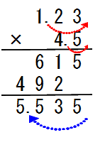
1.23×4.5⇒1.23×100+4.5×10=123×45=5535
⇒5535÷(100×10)=5.535

Slide 13
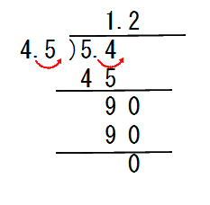
小数の除法
小数÷整数
「1.2Lの牛乳を3等分すると1人分は何Lか」
1.2L⇒12dLを使い，12dL÷3=4dL=0.4L
小数÷小数
4.5mの重さが5.4kgの鉄の棒がある。この棒1mの重さを求めよ」
2mの重さが6kgの鉄の棒 1mは？ 6÷2⇒重さ÷長さ=1mの重さ
計算方法

Slide 14
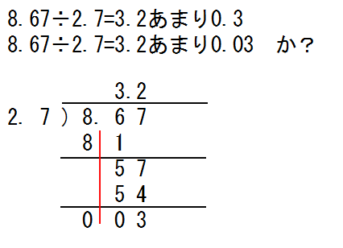
3.2×2.7+0.3=8.94 3.2×2.7+0.03×10=8.94
3.2×2.7+0.03 =8.67
余りが10倍！

Slide 15
1.小数と分数の概念
ともに1より小さい数
整数 離散的な量
整数 1と2の間 それ以外の数は存在しない
0～10 0,1,2､…､10の11個⇒有限個
小数or分数 1と2の間 無数の小数､分数が存在⇒無限個
無限の扱い
個数の世界から連続量へ
1と2の間に隙間がないように数を連続的に埋めていくことができるか
√2や円周率兀等の無理数の導入 ｢実数の連続性｣
整数 就学前からその基礎的な理解を獲得している
小数や分数の意味 学校教育で組織的に導入
小数 十進位取りの考え方
分数 比と割合の概念
端数の扱い 小数or分数
古代ギリシアからヨーロッパ⇔中国･日本
大きく異なる

Slide 16
小数
10を基数とした十進位取り記数法
ある桁をもとにして､その桁の位置が左に移動すれば10倍した値
右に移動すれば10で割った値になる
桁の値はその桁の値とその位置(10の位､100の位等)との積
各桁の値の和がその数全体の値
性質を1の位以下にも拡張して適用
ベルギー シモン・ステヴィン(1548～1620年)
歴史的には新しい
分数
比と割合をもとに形成された数
分数理解のつまずき
  全体に対する割合としての分数
  量的な値をもつ数としての分数 混在
整数と整数との割り算の結果
  2つの整数aとbの割り算の結果 a÷b=a/b 分数で表せる
  2数の比 a:b の比の値をa/b
  分数は比や割合と密接に関係した概念からできた数

Slide 17
小数の意味理解
学習指導要領 ｢端数部分の大きさを表すのに小数を用いること｣
教科書 液量の測定が例 端数部分を表すための数
1/10倍、1/100倍と拡張して単位を10等分ずつに分割
⇒新しい位1/10（0.1）の位、1/100（0.001）の位
小数のタイル図による表現
数直線による表現
単位系との関連

Slide 18
2.小数の加法･減法
小数点の位置をそろえる
計算の解答が正しいことと､計算の意味を理解しているかは別
計算と小数の意味とを対応させて理解させる
乗法､除法での計算で頻発する誤答の本質的な要因となる
0.1を単位として考える計算
小数点をそのままにした計算
計算方法が定着するまでの導入段階
  計算の考え方を理解するために0.1を単位として考える
  計算手法を確立するには後者の考え方を確実に定着させること
  十進位取りの仕組みを
小数第2位まで扱う計算
  拡張として計算
  空位の0の扱いでミスをしやすい

Slide 19
3.小数の乗法
累加
｢5の4倍｣という割合の意識は希薄
3を2.4回加えるといっても意味が通じない
つまずき 乗数が1より小さいとき （制限的乗除観）
乗法を累加から割合へ概念を拡張
(1)小数×整数
累加の考え方(1.2を4回加える)でも容易に理解ができる
筆算 右に桁をそろえて､整数のかけ算と同様に筆算を行い､最後に小数点を下ろす
小数点の位置ではなく桁の右端に合わせていることに疑問をもつ児童がいる
1.2Lを12dLとして計算し､最後にdLの単位をLに戻すことと関連付けて理解させる
タイルによる方法 計算結果と一致して理解できる｡

Slide 20
(2)小数×小数
3.6×4.3 単純な累加では｢4.3回加える｣となってその意味を説明できない
（基準にする大きさ）×（いくつ分）＝（全体量）
｢いくつ分｣を｢割合｣という連続的な量に拡張して理解
（基準にする大きさ）×（割合）＝（割合に当たる大きさ(全体量)）
乗法 単位当たりの量36kg 割合 4.3倍
その結果として割合に当たる大きさ(15.48kg)を求める計算として考える
数直線

Slide 21
A=B
AxC=BxC
被乗数をA､乗数をB､それらの積をCとすると､
AxB=C
AxqB=qC
pAxqB=pqC
ｱ. 3.6×4.3の被乗数3.6を10倍し､乗数4.3も10倍して36x43
ｲ. 36×43=1548
100で割る｡
1548÷100=l5.48
形式的な筆算で答えを求める前に計算の概数を考えておく
計算操作の誤りにも気付くことの助けになる
なぜ小数のかけ算の筆算では､小数点の位置をそろえないのか
小数点の位置をそろえても､結局整数の積に変換
変換した後の整数の桁がそろうように最初から右端に数をそろえて書く

Slide 22
4.小数の除法
(1)小数÷整数
整数同士の除法と同様
等分除の問題 ｢1.2Lの牛乳を3人に等分すると1人分は何Lか｣
(2)小数÷小数
①包含除の拡張
ある数量がもう一方の数量のいくつ分であるかを求める問題
(割合に当たる大きさ)÷(基準にする大きさ)=(割合)
制限的乗除観 連続的な量である｢何倍｣｢割合｣と拡張
②等分除の拡張
[全体量]÷[個数]=[基準量(単位当たりの量)]
｢12個のﾘﾝｺﾞを3人に等分すると1人分は何個か｣
離散量の｢個数｣を連続量の｢割合｣に拡張
除数が小数の場合も適用できる
｢4.5mの重さが5.4kgの鉄の棒がある｡この鉄の棒1mの重さを求めよ｣

Slide 23
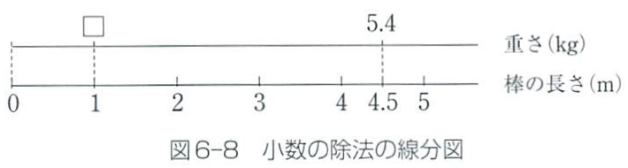
4.5等分するのではなく､45倍すると5.4になる数
[全体量(割合に当たる大きさ)]÷[割合]=[単位当たりの量]として拡張
具体的な量を考えて､(1mの重さ)×(長さ)=(全体の重さ)
の乗法の関係からその逆演算として､除法の関係を導く
(全体の重さ)÷(長さ)=(1mの重さ)

Slide 24
③具体的な計算の仕方
ｱ.除数､被乗数ともに､0.1を単位に考えて､ともに10倍する
56÷46 の問題に帰着
ｲ.｢除数と被除数に同じ数をかけても商は変わらない｣という割り算の基本性質
指導上の留意点
積の結果に乗数､被乗数のそれぞれ異動した小数点の桁数だけ小数点を戻す
割り算では商の小数点は戻さなくてよいのか?
ｲ.除数が小数第一位まで､被除数が小数第二位までという割り算
の筆算で､除数は10倍して整数にするが､被除数は10だけでよいの
か?100倍して整数にしなくてよいのか?
筆算の変形の意味

Slide 25
(3)小数の除法の余り
被除数をA､除数をB､商をP
A÷B=P⇔A=BxP……(a)
nA=n(B×P）⇒nA=nB×P ……(b)
(a)の左側の割り算の式に戻す
nA÷nB=P
被除数をA､除数をB､商をP、あまりQ
A÷B=PあまりQ⇔A=BxP+Q……(ｃ)
nA=n(B×P+Q）⇒nA=nB×P +nQ……(d)
(d)の左側の割り算の式に戻す
nA÷nB=PあまりnQ （Qはn倍になっている）
除数Bと被除数Aに同じ数をかけると､商Pは変わらないが余りはn倍のnQ
7÷3=2…1，70÷30=2…10，700÷300=2…100 などと演鐸的に理解させる

